Slide 1
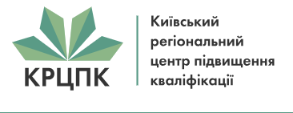
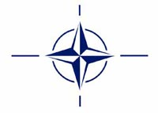
Євроатлантична інтеграція України
Романюк Наталія

Slide 2
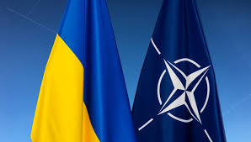
Україна -НАТО
9 липня 1997 р.
підписано
Хартію про особливе партнерство між Україною та Організацією Північноатлантичного договору

Slide 3
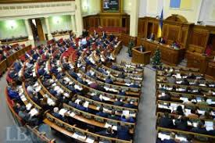
Україна -НАТО
Закон України про засади внутрішньої і зовнішньої політики України (липень, 2010):
«…позаблоковий статус України і співпраця з НАТО з питань, які становлять взаємний інтерес…»

Slide 4
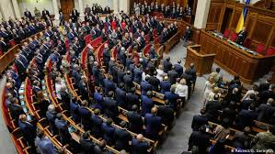
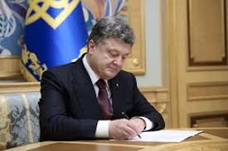
Україна -НАТО
29 грудня 2014 р. глава держави підписав Закон, яким скасовується позаблоковий статус України і проголошується намір інтегруватися до євроатлантичних структур безпеки

Slide 5
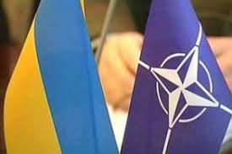
Стратегія національної безпеки України 2015 р.
“…. утвердження прав і свобод людини і громадянина, забезпечення нової якості економічного, соціального і гуманітарного розвитку, забезпечення інтеграції України до Європейського Союзу та формування умов для вступу в НАТО…”

Slide 6
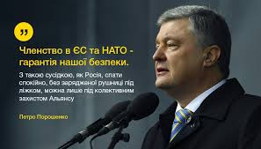
Указ Президента
20 квітня 2019 р. Президент України
П. Порошенко підписав Указ «Питання європейської та євроатлантичної інтеграції»

Slide 7
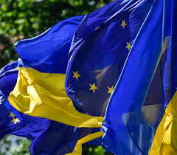
Указ Президента
Указом затверджено План заходів з реалізації стратегічного курсу держави на набуття повноправного членства України в Європейському Союзі та в Організації Північноатлантичного договору з метою забезпечення незворотності європейського та євроатлантичного курсу України, відповідно до частини третьої статті 102 Конституції України.

Slide 8
Стратегія національної безпеки України, 2020
«…розвиток особливого партнерства з Організацією Північноатлантичного договору з метою набуття повноправного членства України в НАТО…»

Slide 9
Стратегія зовнішньополітичної діяльності України, 2021
Пріоритетами зовнішньополітичної діяльності зокрема є:
забезпечення суверенітету й територіальної цілісності України;
протидія агресивній політиці Російської Федерації;
курс на членство в ЄС і НАТО;

Slide 10
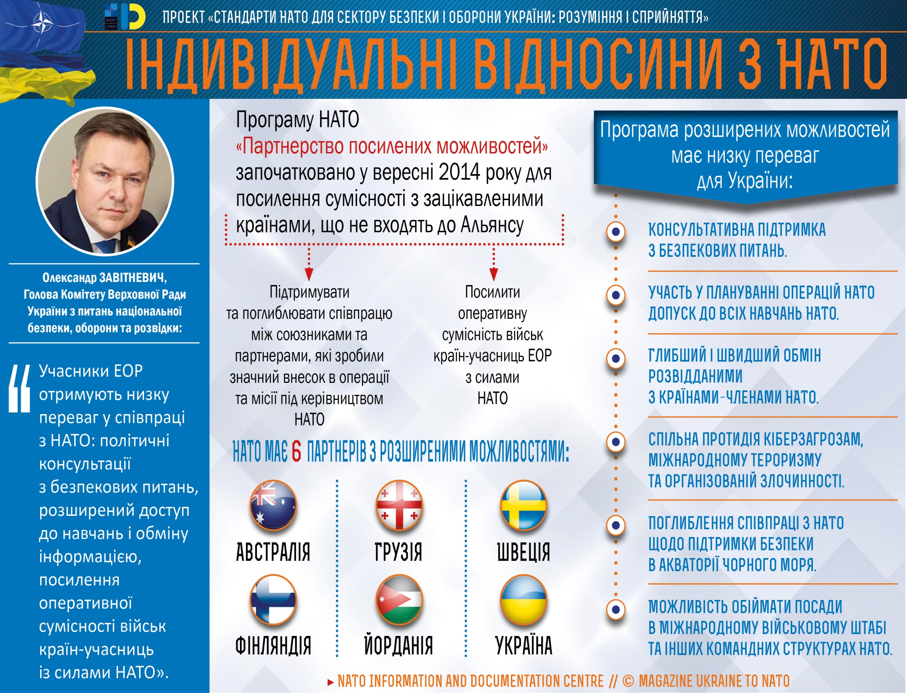

Slide 11
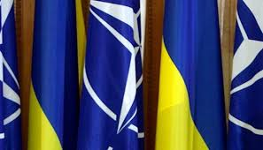
Україна-НАТО
Згідно зі статутом Альянсу, його членом може стати країна, яка впроваджує стандарти Альянсу, здійснює реформи, є демократичною правовою державою

Slide 12
Перспективи вступу до НАТО
Вступ до НАТО залежить від того, наскільки швидко та ефективно Україна буде рухатися шляхом набуття стандартів Альянсу, посилювати демократичні інститути та бути прогнозованою та стабільною країною євроатлантичного простору.

Slide 13
Війна і вступ до НАТО
збройна агресія росії не може вважатися юридичною перешкодою щодо членства України в Альянсі. Хоча це є практичною перешкодою ……
Перспектива членства лежить виключно в політичній площині.

Slide 14
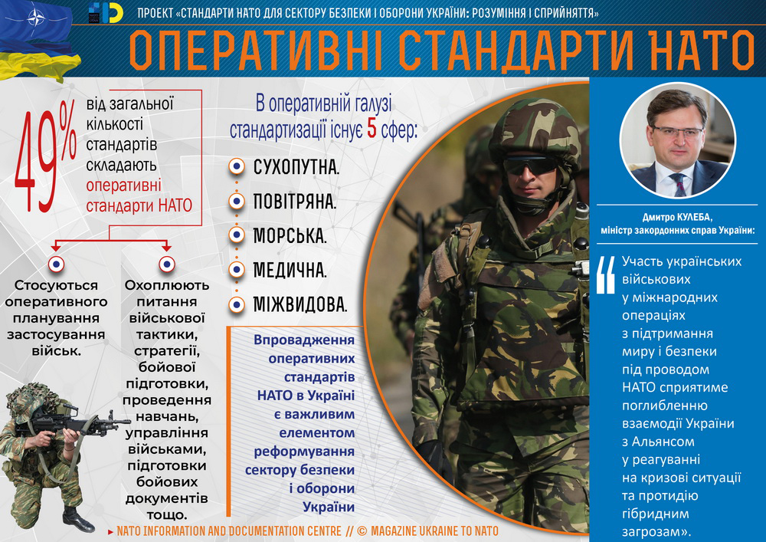
Оперативні стандарти НАТО

Slide 15
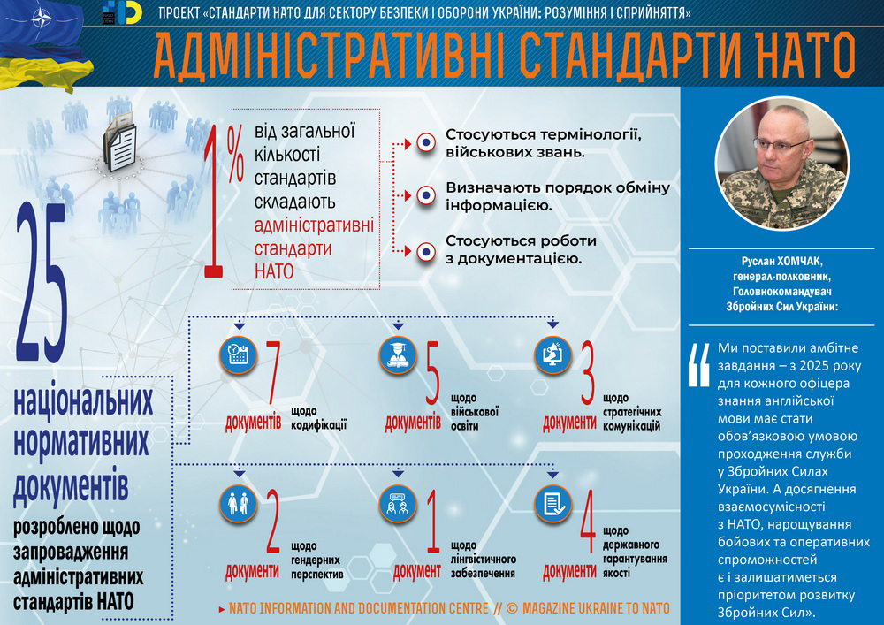
Адміністративні стандарти НАТО

Slide 16
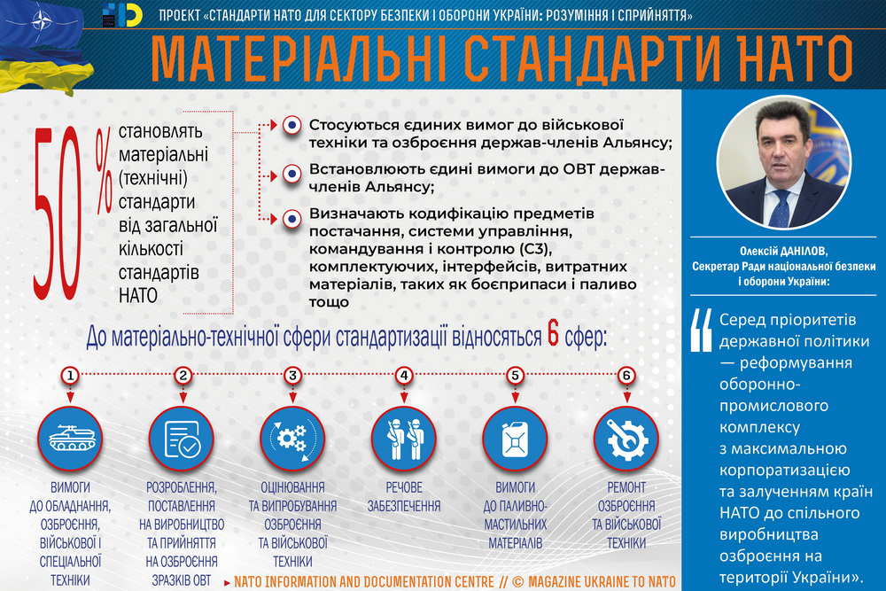
Матеріальні стандарти НАТО

Slide 17
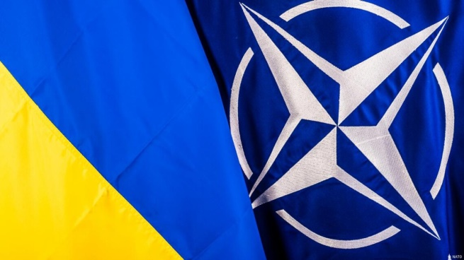
Стандарти НАТО в Україні
Україна станом на початок липня 2024 р. запровадила 324 стандарти НАТО зі 1150, які наразі діють в НАТО.
Зокрема, у першому півріччі 2024-го було прийнято 23 нові стандарти, до кінця року ще мало бути прийнято ще 28 стандартів.

Slide 18
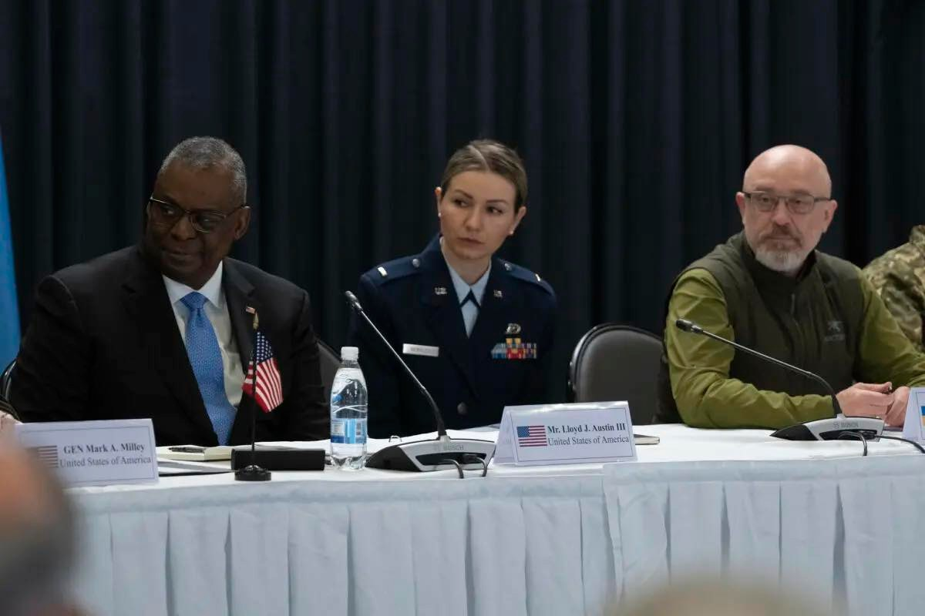
Стандарти НАТО
За підсумками зустрічі міністрів оборони близько 40 країн на базі Рамштайн у Німеччині у квітні 2022 р. було прийнято стратегічне рішення про перехід України на західні калібри й техніку. Україна вже отримує артилерію калібру 155-мм.

Slide 19
Майбутні стандарти НАТО
Хоча існує стандарт НАТО для артилерійських боєприпасів, його застосування є добровільним, і відсутність його дотримання роздробила ринок і ускладнила постачання.
14 країн НАТО залишили за собою право відхилятися від стандарту, що означає наявність різних типів 155-міліметрових боєприпасів.
НАТО вперше у своїй історії оголосить зобов'язання в галузі оборонної промисловості, закликаючи країни збільшити виробництво зброї та повернутися до більш суворої стандартизації боєприпасів, щоб зробити снаряди взаємозамінними на полі бою.

Slide 20
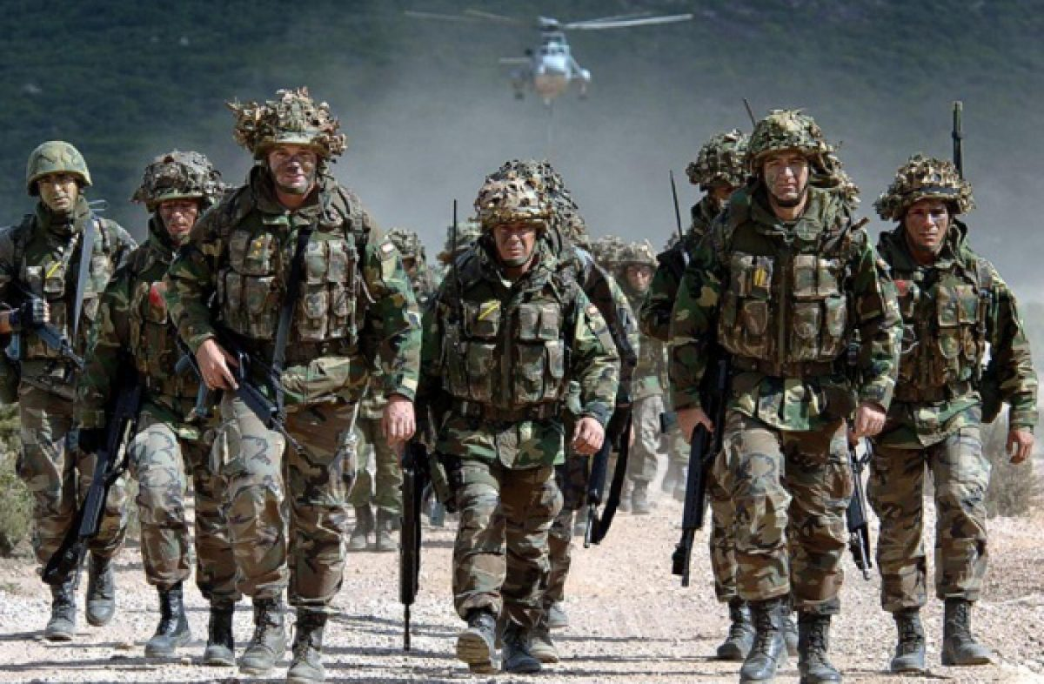
НАВЧАННЯ – 2022
У травні 2022 р. , НАТО проводило військові навчання Defender Europe 2022 та Swift Response 2022 на території Польщі

Slide 21
Допомога для України
Двома основними каналами фінансування практичної підтримки України є Цільовий фонд КПД для України та цивільний бюджет НАТО.
Станом на лютий 2025 р. держави–члени Альянсу і партнери внесли до Цільового фонду КПД для України понад 955 мільйонів євро (близько 990 мільйонів доларів США)
Починаючи з січня 2023 року і протягом 2025 фінансового року, на ініціативи у галузі «безпека шляхом співробітництва» виділено майже 35 млн євро з метою забезпечення подальшої підтримки окремих партнерів, включаючи Україну.

Slide 22
Основні напрямки допомоги у 2025 році
Рекордні зобов'язання: Партнери взяли зобов'язання виділити значні кошти, що перевищують $45-50 млрд загалом, з рекордними сумами $5 млрд на ВПК та $5 млрд на закупівлю зброї.
Механізм PURL: Через «Перелік пріоритетних потреб України» (PURL) країни НАТО координують поставки критично важливого обладнання, фінансуючи його виробництво.
Стимулювання ВПК: Інвестиції в українське оборонно-промислове виробництво (за «данською моделлю» та іншими програмами) зростають для забезпечення самодостатності.
Зброя та боєприпаси: Основна допомога спрямована на озброєння, ППО та боєприпаси, часто через спільні фонди, де європейські країни фінансують закупівлю американського озброєння.
Російські активи: Значна частина коштів ($3 млрд станом на січень 2026 року) надходить від прибутків заморожених російських активів, що йдуть на озброєння.

Slide 23
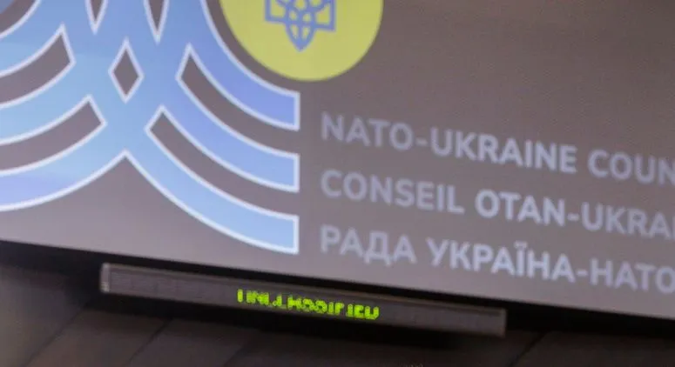
Рада Україна — НАТО: листопад 2023
Розробляється «дорожня карта» для переходу України до повної оперативної сумісності з НАТО

Slide 24
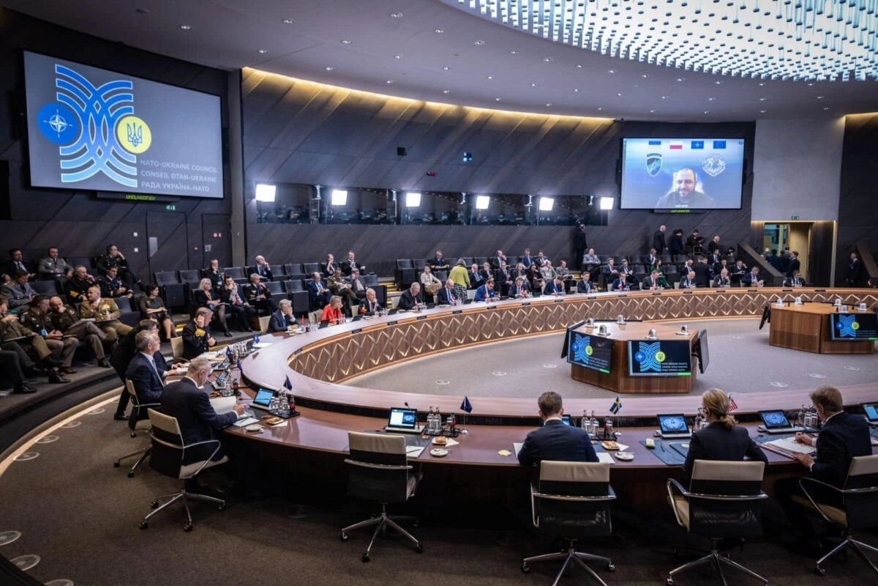
Об’єднаний центр аналізу, підготовки та освіти Україна-НАТО
Метою Спільного центру Україна-НАТО є розбудова спроможностей Сил оборони України, аналіз досвіду російсько-української війни, досягнення взаємосумісності між Україною та НАТО, сприяння інституційному розвитку.

Slide 25
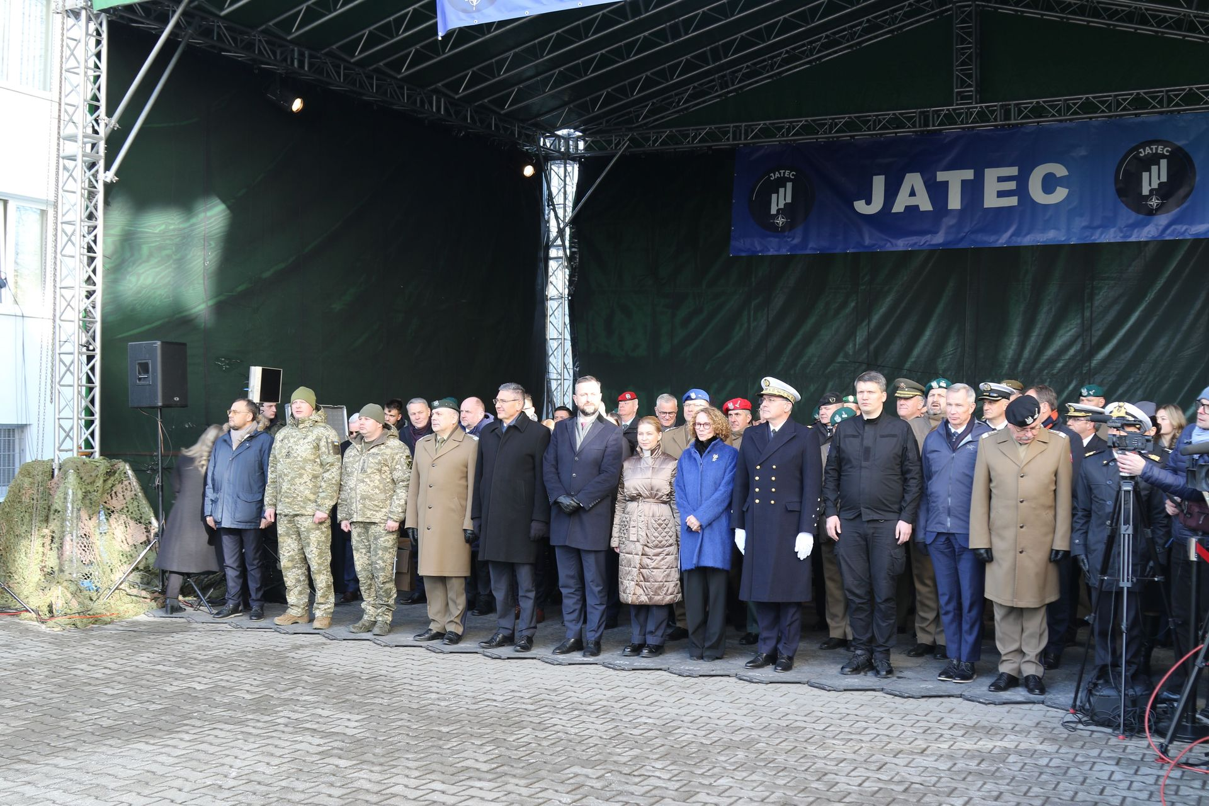
Спільний центр аналізу, підготовки та освіти Україна-НАТО
У Польщі (Бидгощ)18 лютого 2025 р. офіційно відкрили Спільний центр з аналізу, підготовки й освіти JATEC
Завданням JATEC є вивчення досвіду ведення повномасштабної російсько-української війни й впровадження відповідних змін до стратегій НАТО.
Центр досягнув початкової операційної готовності у січні 2025 року і повністю запрацює до кінця 2025 р.
«JATEC виявляє, аналізує та впроваджує уроки війни росії проти України в стратегії, політику та операції НАТО. Це відіграє і буде відігравати ключову роль у підтримці суверенітету України та забезпеченні тривалої регіональної стабільності» - полковник Валерій Вишнівський

Slide 26
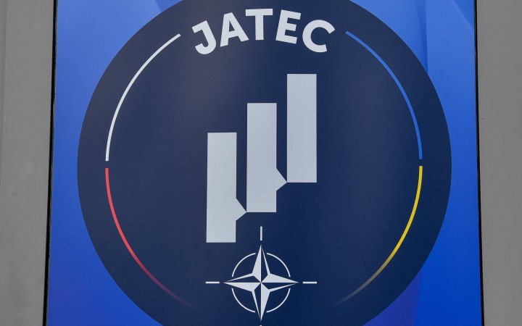
JATEC у військових навчаннях
Уроки, винесені з війни росії проти України, були інтегровані в сценарій, щоб підготувати військових до ведення бойових дій в умовах, що швидко змінюються. Українські експерти вперше були безпосередньо залучені до навчань НАТО такого типу.
Представники Спільного центру НАТО-України з аналізу, підготовки та освіти НАТО-Україна (JATEC) взяли участь у фінальній фазі навчання НАТО Loyal Dolos 2025 з оцінки бойових спроможностей підрозділу Альянсу.

Slide 27
Що таке PURL (Priority Ukraine Requirements List)?
PURL — це новий механізм у межах НАТО, створений у 2025 році для прискореної закупівлі американської зброї за кошти європейських країн, щоб забезпечити Україну необхідною технікою та озброєнням.
Як це працює:
Україна подає запити — формує перелік нагальних потреб (ППО, артилерія, боєприпаси, транспорт тощо).
США узгоджують список з НАТО і формують Priority Ukraine Requirements List — офіційно визнані й пріоритетні позиції.
Європейські країни (як-от Нідерланди, Німеччина, Велика Британія) виділяють кошти через НАТО, і ці гроші йдуть на закупівлю американського озброєння.
Зброя надходить Україні напряму зі США або через європейські хаби (наприклад, у Польщі чи Румунії).

Slide 28
Приклади використання системи PURL
На цю програму Данія виділила 580 мільйонів данських крон, Швеція – 275 млн. дол., норвегія – 135 млн. дол.
Також до програми долучилась Німеччина.
У серпні 2025 Нідерланди стали першою країною, що скористалась PURL: переказали понад €500 млн на закупівлю систем Patriot та ракет до них у США через НАТО.
Це ознака довіри до механізму, а також сигнал для інших країн — система працює.

Slide 29
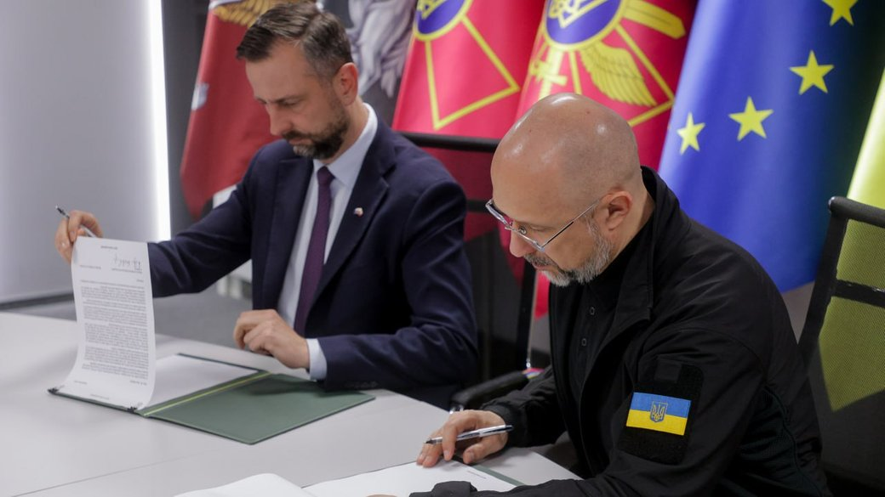
Україна та Польща підписали меморандум щодо навчання управління дронами, 18 вересня 2025 р.
Україна та Польща створять Спільну робочу групу з безпілотних авіаційних - систем, повідомив Денис Шмигаль.
Метою групи буде:
- сприяти обміну оперативними знаннями та досвідом у сфері БпЛА;
- розробляти та тестувати методи застосування та протидії безпілотникам, інтегрувати інноваційні технології;
- зміцнювати взаємосумісність між Збройними силами України та Польщі та забезпечувати сумісність зі стандартами НАТО.

Slide 30
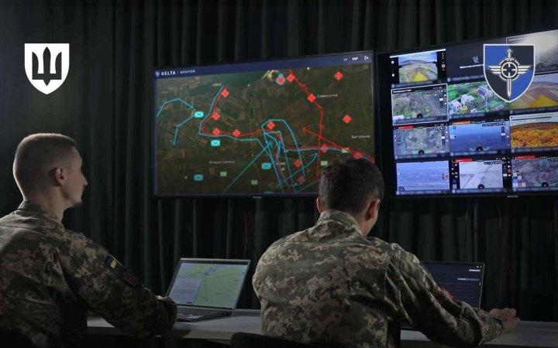
Україна – частина євроатлантичної системи безпеки
Delta підтвердила сумісність з найновішими стандартами Альянсу. А також, що українські технології не лише відповідають стандартам НАТО, а й формують нові підходи до ведення війни. Це — доказ нашої здатності швидко адаптовуватися до будь-яких бойових дій на морі, суші чи в повітрі”, — повідомив міністр оборони України
У 2025 р. Україна вперше долучилася до військових навчань НАТО за статтею 5, які проводяться виключно для країн-союзників, а не партнерів.
Українська система Delta стала основною системою управління на навчаннях НАТО REPMUS 2025
За її допомогою було скоординовано понад 100 безпілотних платформ — морських, підводних, наземних та повітряних.

Slide 31
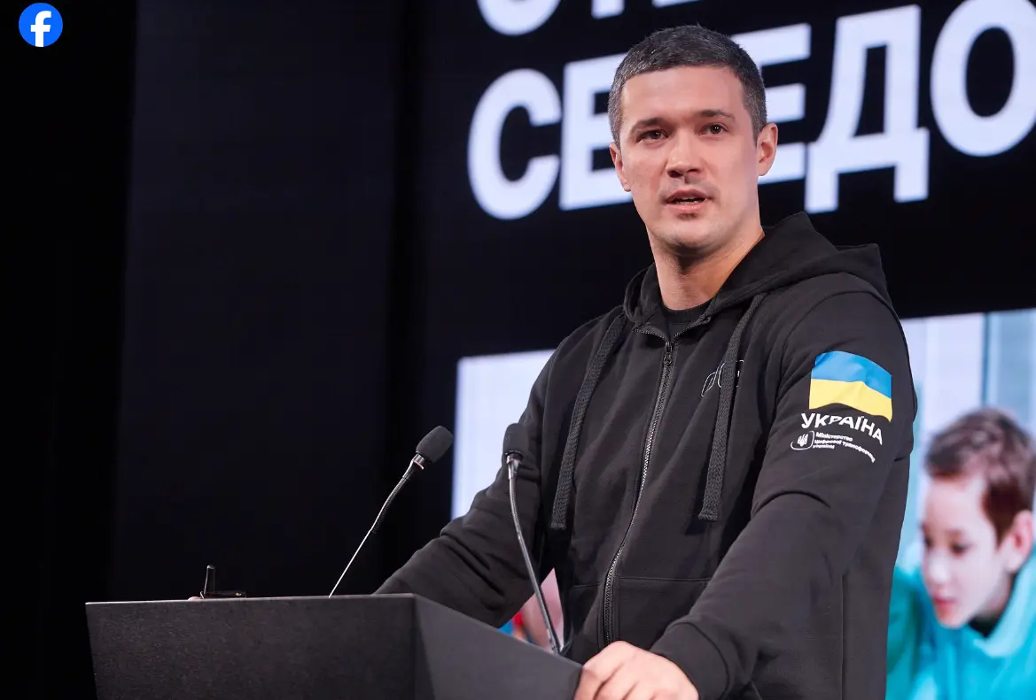
Співробітництво України з НАТО
М. Федоров анонсував створення системи для навчання ШІ-моделей союзників на бойових даних України.
Йдеться про створення спеціального дата-полігону для тренування ШІ-моделей партнерів (січень, 2026)
"Партнери хочуть наші дані. Ми побудуємо систему, на якій вони зможуть навчати свої софтові продукти, використовуючи українські дані. Зараз дані з фронту мають надзвичайну цінність", — заявив Федоров.

Slide 32
Перспективи
СТРАТЕГІЧНА НЕВИЗНАЧЕНІСТЬ ЩОДО ВСТУПУ…..

Slide 33
Перспективи
Гарантії безпеки від країн-членів НАТО та «Коаліції рішучих»:
- військова присутність
- протиповітряна оборона
- озброєння
- моніторинг припинення бойових дій

Slide 34
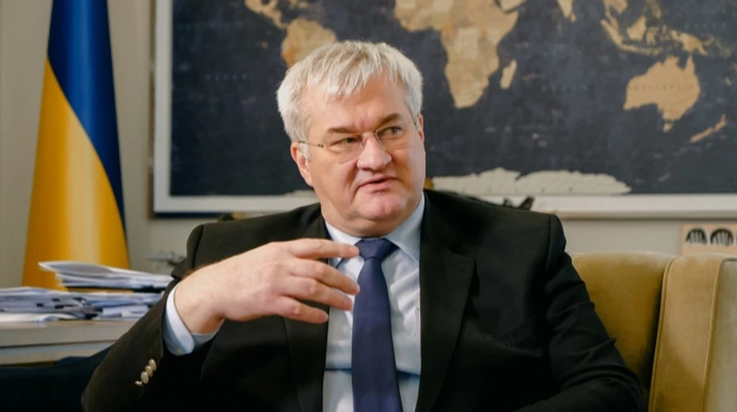
Мюнхенська безпекова конференція, 2026
Міністр закордонних справ України Андрій Сибіга заявив на Мюнхенській безпековій конференції, що Європа більше не може покладатися на зовнішній захист, а Україна має стати невід'ємною частиною нової європейської архітектури безпеки.

Slide 35
НАТО сьогодні:
Олександр Коваленко (військовий експерт): «Пацієнт ще живий, але лікуватися вперто не хоче»
«Доки президентом США залишається Дональд Трамп, НАТО, можна сказати, це така собі кульгава конячка, хоча вони і можуть функціонувати без США»

